Slide 1
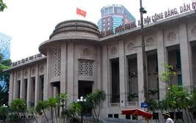
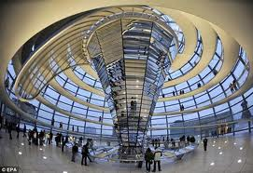
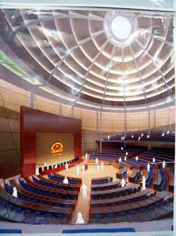
Chính phủ điện tử
TS. Phạm Văn Tính
Khoa CNTT, ĐH Nông Lâm TP.HCM
pvtinh@hcmuaf.edu.vn

Slide 2
Nội dung
Module 1 - Tổng quan:
Khái niệm về Chính phủ điện tử
Các hình thức - dịch vụ của CPĐT
Lợi ích
Mô hình
Các cấp độ dịch vụ trong chính quyền điện tử
Hiện trạng CPDT tại Việt Nam
Chiến lược phát triển CPDT của TP.HCM

Slide 3
Nội dung
Module 2 - Nguồn mở cho PM CPDT
Định hướng nguồn mở trong CPĐT
Định hướng nguồn mở trong CPĐT tại TP.HCM
Các giải pháp công nghệ nguồn mở ứng dụng trong CPDT
Giải pháp nguồn mở trong CPĐT của Hàn Quốc -EGovFrame

Slide 4
Nội dung
Module 3 - Hệ thống PM CPDT
Kiến trúc hệ thống CPDT
SOA
Yêu cầu hệ thống
Các vấn đề cần giải quyết (liên thông, quy trình,..…)
Chứng thực số, chữ ký số, số hóa, KIOS,…
ESB, DataCenter
Giái pháp công nghệ nguồn mở cho CPDT

Slide 5
Nội dung
Module 4 - Java Server Faces
Giới thiệu về JSF
JSF thông qua ví dụ
Managed Bean
Navigation
Standard JSF Tags
Table
CSS trong JSF
Conversion and Validation
Event handling (Xử lý sự kiện)
AJAX

Slide 6
Nội dung
Module 5 - Lập trình portlet trên cổng thông tin Liferay
Tổng quan về portal và portlet
Kiến trúc liferay
Cài đặt plugin liferay trong eclipse
Thiết lập project: liferay portlet JSF trong eclipse
Quản lý portlet
Tạo Trang Và Gán Quyền Truy Cập Cho Trang
Thiết lập CSDL và dịch vụ sử dụng service builder
Quản trị người dùng
Tích hợp các dịch vụ LDAP, SSO trong liferay

Slide 7
Phương thức tính điểm
Lên lớp: 10%
Project: 50%
Báo cáo – Thi vấn đáp: 40%

Slide 8
Tài liệu tham khảo
DAVID GEARY, CAY HORSTMANN - core JavaServer™ Faces, Addison Wesley
Beginning JavaServer Faces, Wiley publishing
KITO D. MANN, JavaServer Faces in Action, Manning Publications
Bill Dudney, Mastering JavaServer™ Faces, Wiley publishing
Robert Chen, Liferay Beginner's Guide, Packt Publishing
Ashish Sarin, Portlets in Action, Manning Publications

